Slide 1
SCHELETRO APPENDICOLARE

Slide 2
Scheletro appendicolare
Comprende le ossa delle estremità superiore ed inferiore, gli arti, e gli elementi di supporto che collegano gli arti al tronco, i cinti o cingoli.
Cinto scapolare o toracico e arti superiori
Cinto pelvico e arti inferiori

Slide 3
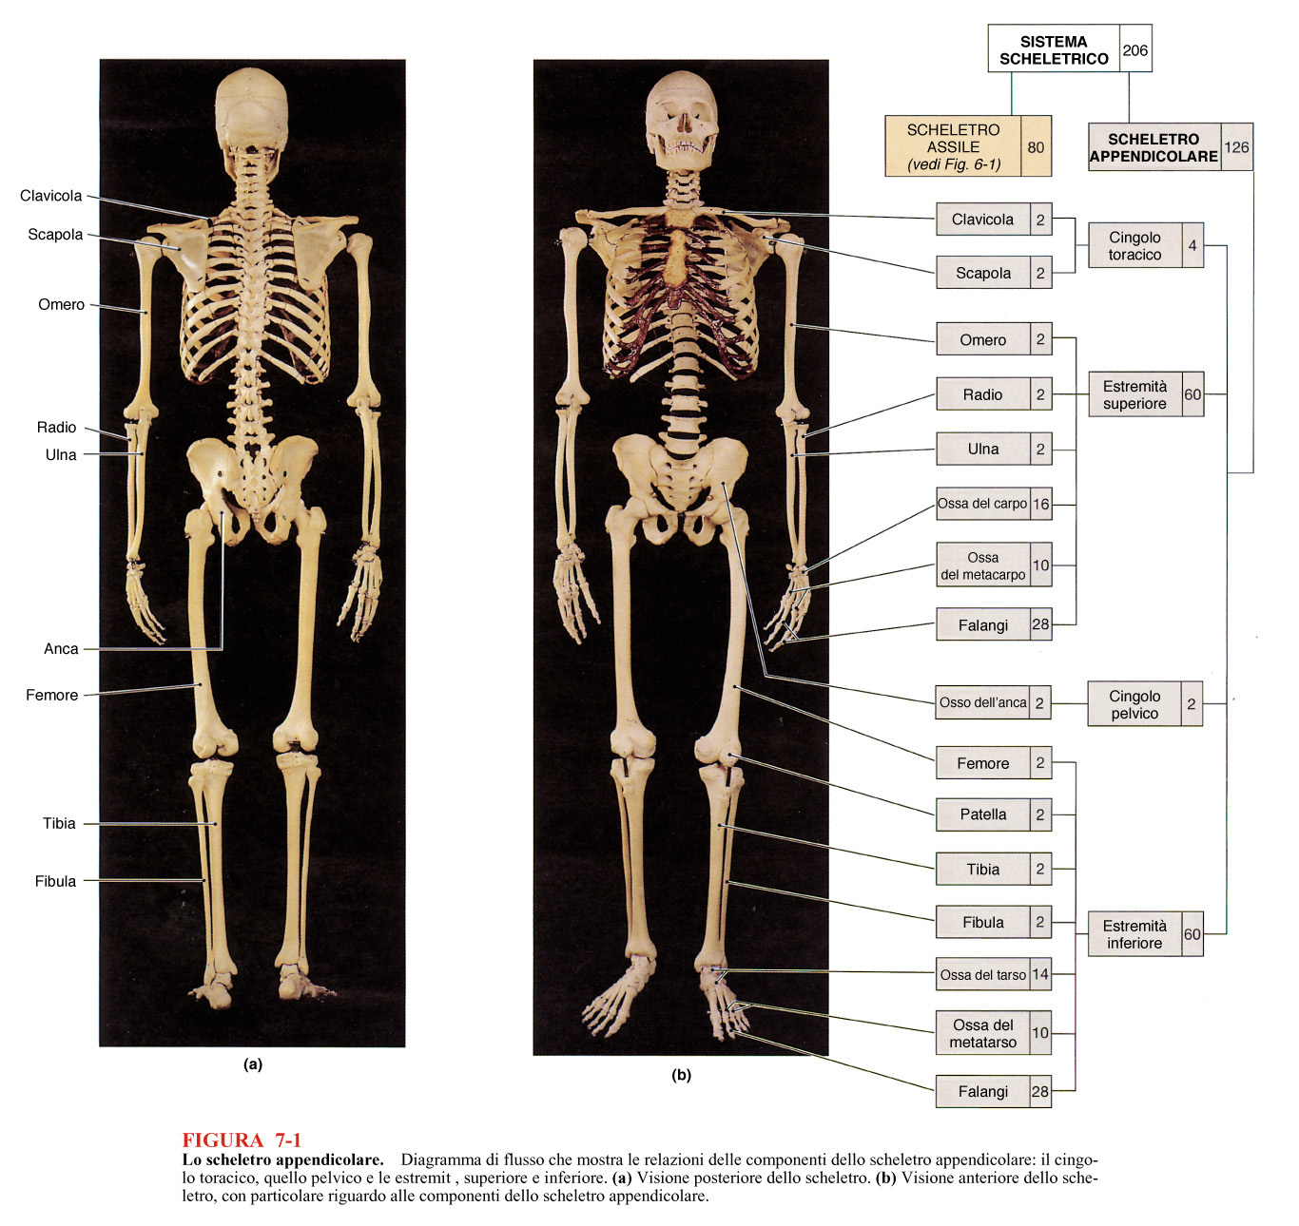
ARTO SUPERIORE E
CINGOLO TORACICO (O SCAPOLARE)

Slide 4
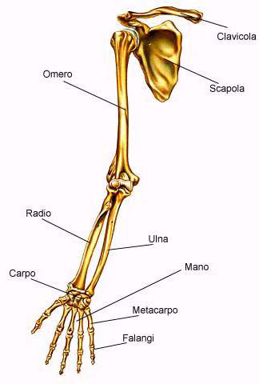
ARTO SUPERIORE: SCHELETRO
Lo scheletro dell’arto superiore comprende:
cinto scapolare spalla: clavicola
o toracico scapola
arto libero braccio: omero
superiore avambraccio: ulna e radio
mano: polso palmo dita
carpo, metacarpo e falangi
FUNZIONI: - Prensile
- Tatto
- Equilibrio del corpo

Slide 5
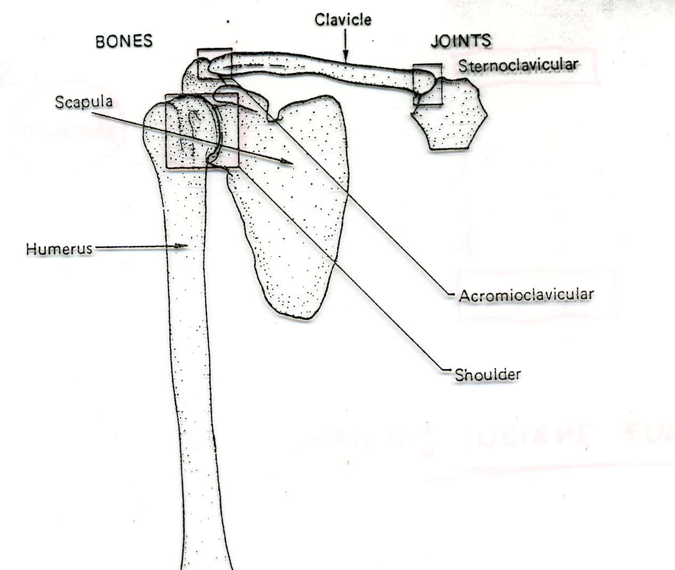
Il cinto scapolare è formato da 4 ossa:
2 clavicole poste anteriormente e
2 scapole situate posteriormente
Non si articola con la colonna vertebrale

Slide 6
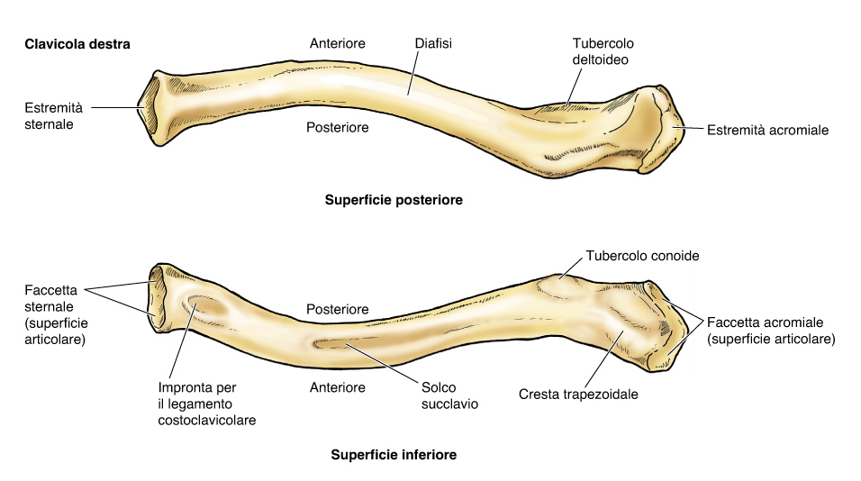
LA CLAVICOLA
La clavicola è un osso sottile, piatto, a forma di S, posto anteriormente. Connette il cinto scapolare allo scheletro assile; si articola lateralmente con la scapola e davanti con lo sterno
La clavicola presenta un corpo (appiattito nella porzione laterale e prismatico nella metà mediale)
l’estremità laterale o acromiale, piatta, per l’articolazione con la scapola
l’estremità mediale o sternale , tozza, più cospicua per l’articolazione
con lo sterno

Slide 7
Il cinto scapolare è formato da 4 ossa:
2 clavicole poste anteriormente e
2 scapole situate posteriormente
Non si articola con la colonna vertebrale
Articolazione acromioclavicolare
(artrodia)
Articolazione sternoclavicolare
(a sella)
Articolazione glenomerale

Slide 8
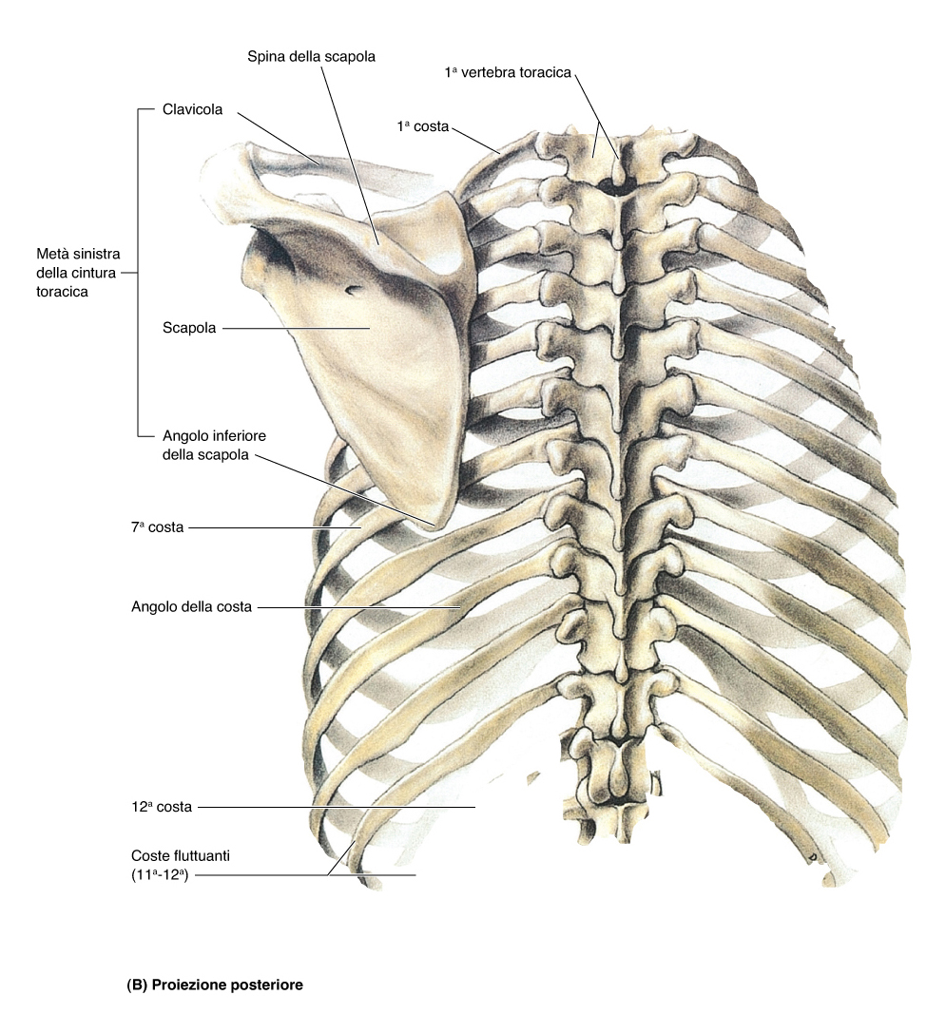
LA SCAPOLA: posizione anatomica
La scapola è un osso piatto, triangolare che forma la parte posteriore del cinto scapolare.
E’ situata posteriormente, appoggiata alla gabbia toracica, tenuta in sede da muscoli scheletrici.

Slide 9
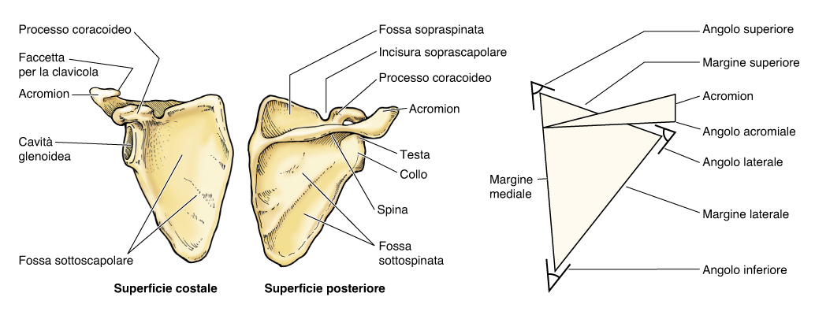
LA SCAPOLA
La scapola presenta una faccia anteriore appoggiata alla gabbia toracica
e una faccia posteriore con una sporgenza detta spina della scapola
che termina con un’espansione, l’acromion.
Il margine laterale in alto presenta la cavità glenoidea, un’ampia superficie
articolare per l’arto superiore.

Slide 10
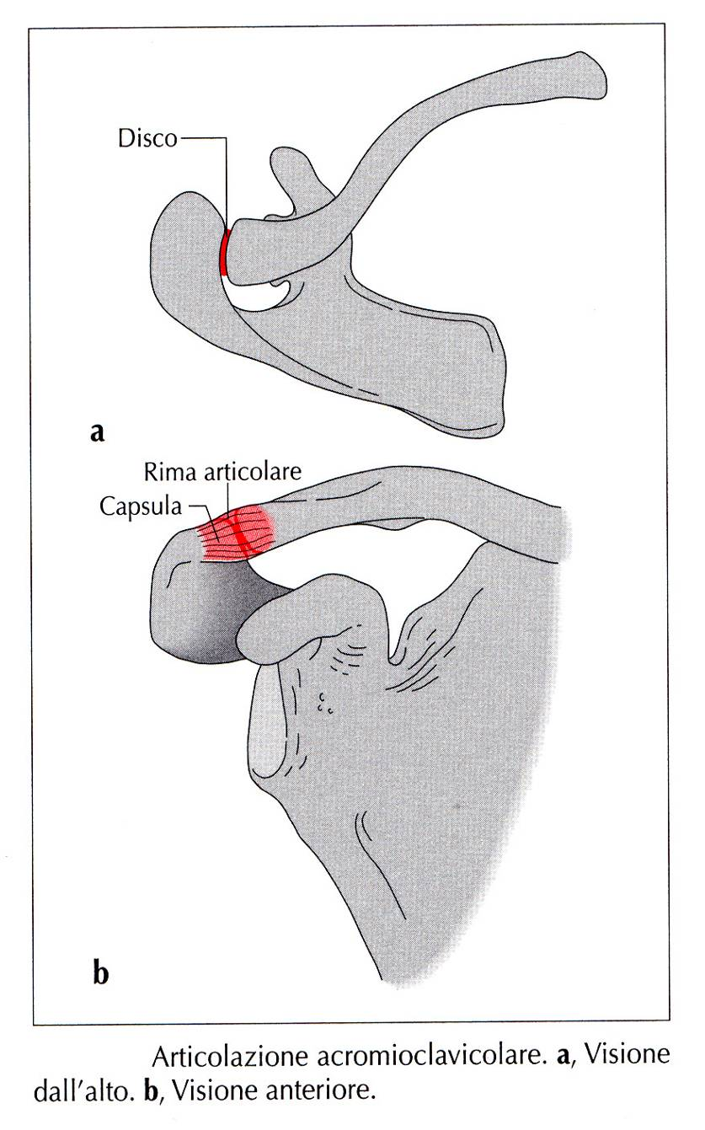
Il cinto scapolare è formato da 4 ossa:
2 clavicole poste anteriormente e
2 scapole situate posteriormente
Non si articola con la colonna vertebrale
Articolazione acromioclavicolare
(artrodia)
Articolazione sternoclavicolare
(a sella)
Articolazione glenomerale

Slide 11
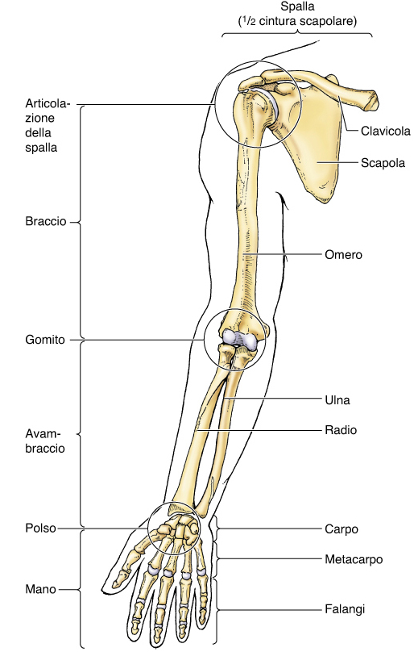
ARTO LIBERO SUPERIORE
L’arto superiore è costituito da diversi segmenti che procedendo in senso prossimo-distale sono:
Omero* (braccio)
Si articola con la scapola e con
radio e ulna
Radio*
Ulna*
Carpo (8)
Metacarpo (5)
Falangi (14)
avambraccio
polso
palmo
dita
*Sono tutte ossa lunghe che presentano una diafisi e due epifisi, una prossimale o superiore e una distale o inferiore

Slide 12
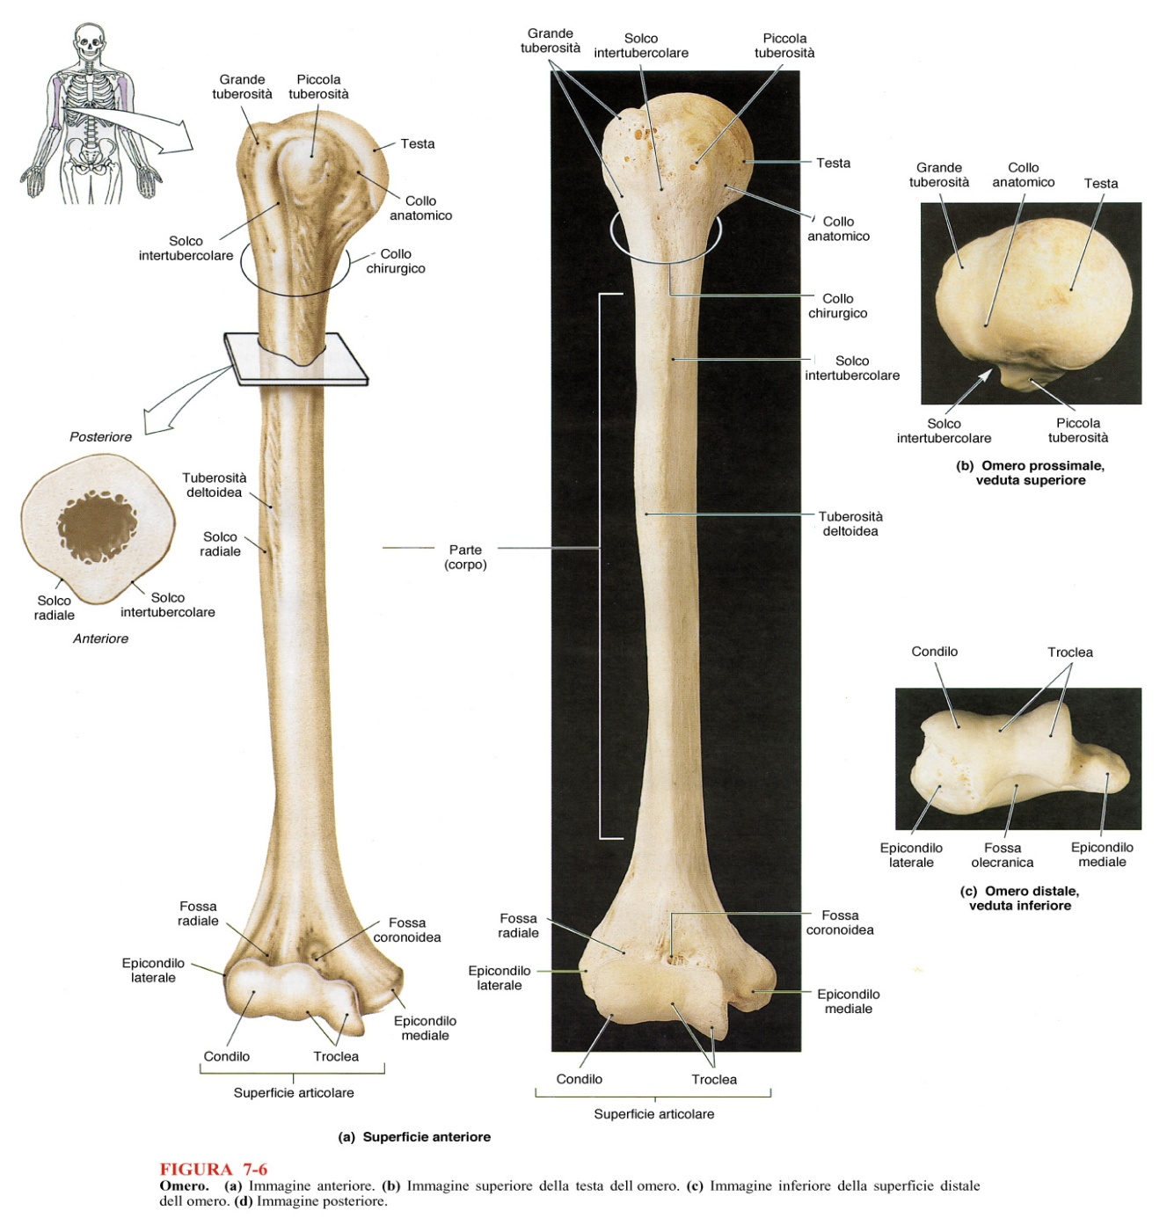
OMERO
L’omero presenta una diafisi e due epifisi (osso lungo).
L’epifisi prossimale presenta una testa per l’articolazione con la scapola
L’epifisi distale presenta due
articolazioni il condilo e la troclea, rispettivamente per il radio e l’ulna.
Lungo il solco intertubercolare (bicipitale) decorre il tendine lungo del muscolo bicipite.

Slide 13
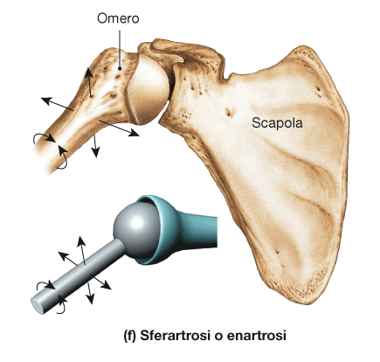
ARTICOLAZIONE DELLA SPALLA
E’ una enartrosi (o sferartrosi)
Tra la testa dell’omero e la cavità glenoidea della spalla
Ampio range di movimenti

Slide 14
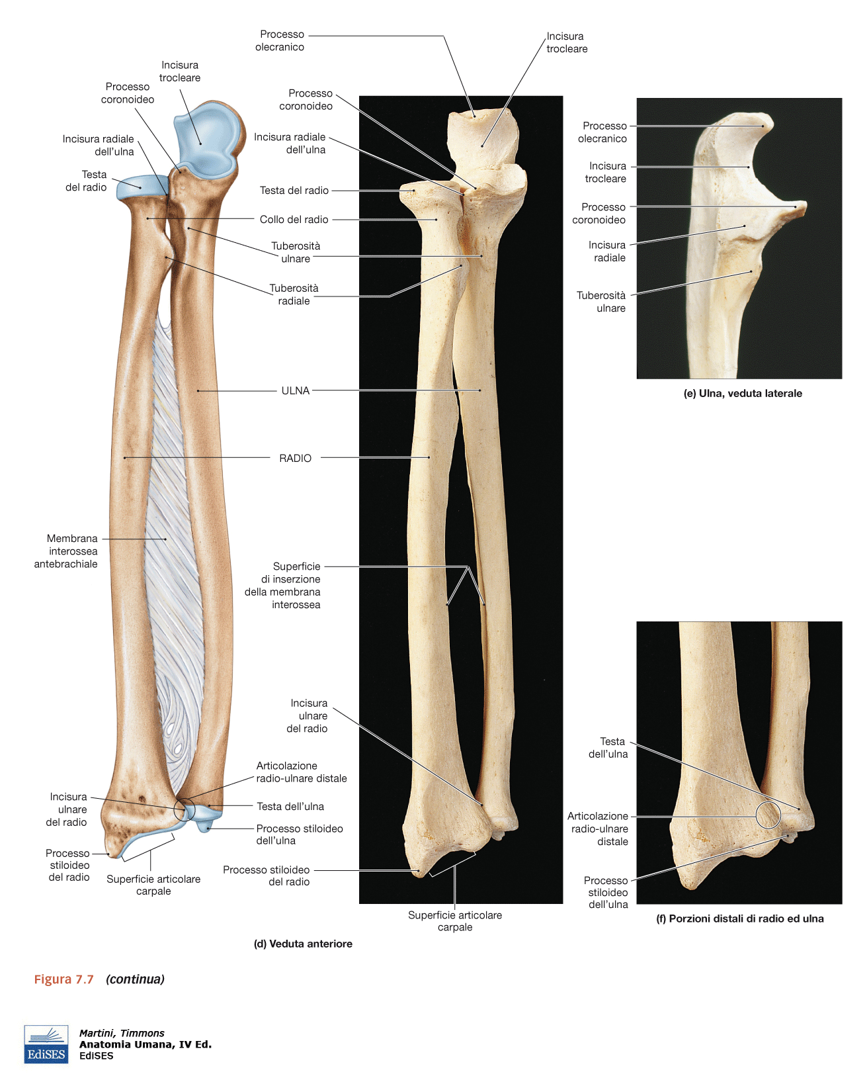
RADIO E ULNA
Ulna e radio sono ossa lunghe parallele che formano lo scheletro dell’avambraccio
L’ulna è l’osso mediale.
Il radio è situato lateralmente all’ulna,
ed è più corto e più sottile
Si articolano tra loro su 3 livelli:
-articolazione radio-ulnare prossimale
-articolazione radio-ulnare distale
-membrana interossea antebrachiale
Si articolano con l’omero (prossimale) e con le ossa del carpo (distale).

Slide 15
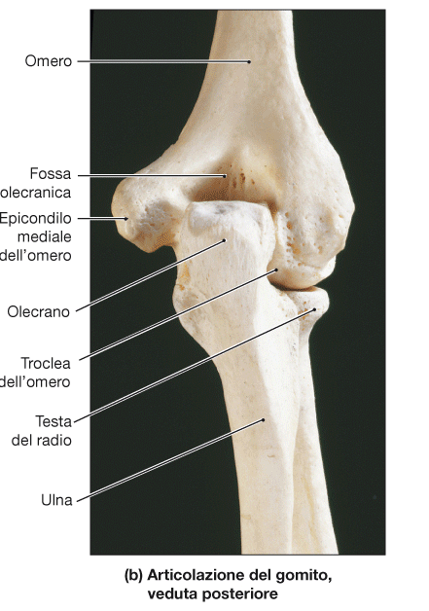
ULNA E GOMITO
L’olecrano dell’ulna costituisce la sporgenza del gomito

Slide 16
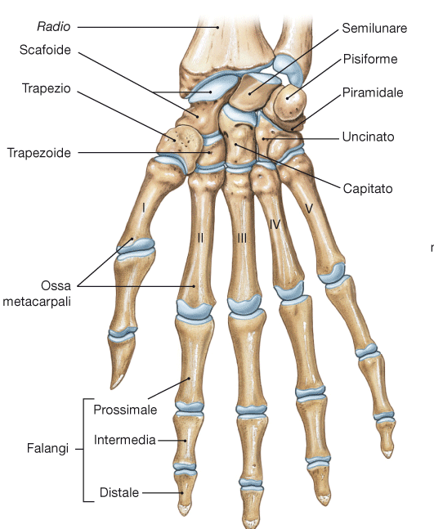
CARPO, METACARPO
E FALANGI
Lo scheletro della mano consta delle ossa carpali, che formano il polso,
le metacarpali che formano il palmo della mano e delle falangi che formano le dita.
Le ossa del carpo sono corte, sono 8, disposte in due serie abbastanza
ordinate; le ossa del metacarpo sono 5, sono lunghe, le falangi sono
14, sono lunghe e sono tre per dito ad eccezione del 1°.

Slide 17
ARTO INFERIORE E
CINGOLO PELVICO (O COXALE)

Slide 18
Scheletro del cingolo pelvico e dell’arto inferiore:
Il cinto pelvico formato dalle ossa dell’anca (ileo, ischio e pube)
(PELVI OSSEA=ossa coxali+sinfisi pubica+sacro e coccige)
L’arto libero inferiore coscia: femore
patella
gamba: tibia e fibula
piede: caviglia, pianta del piede e dita
tarso (7), metatarso (5) e falangi (14)
FUNZIONE: - Deambulazione
- Postura eretta
- Equilibrio del corpo

Slide 19
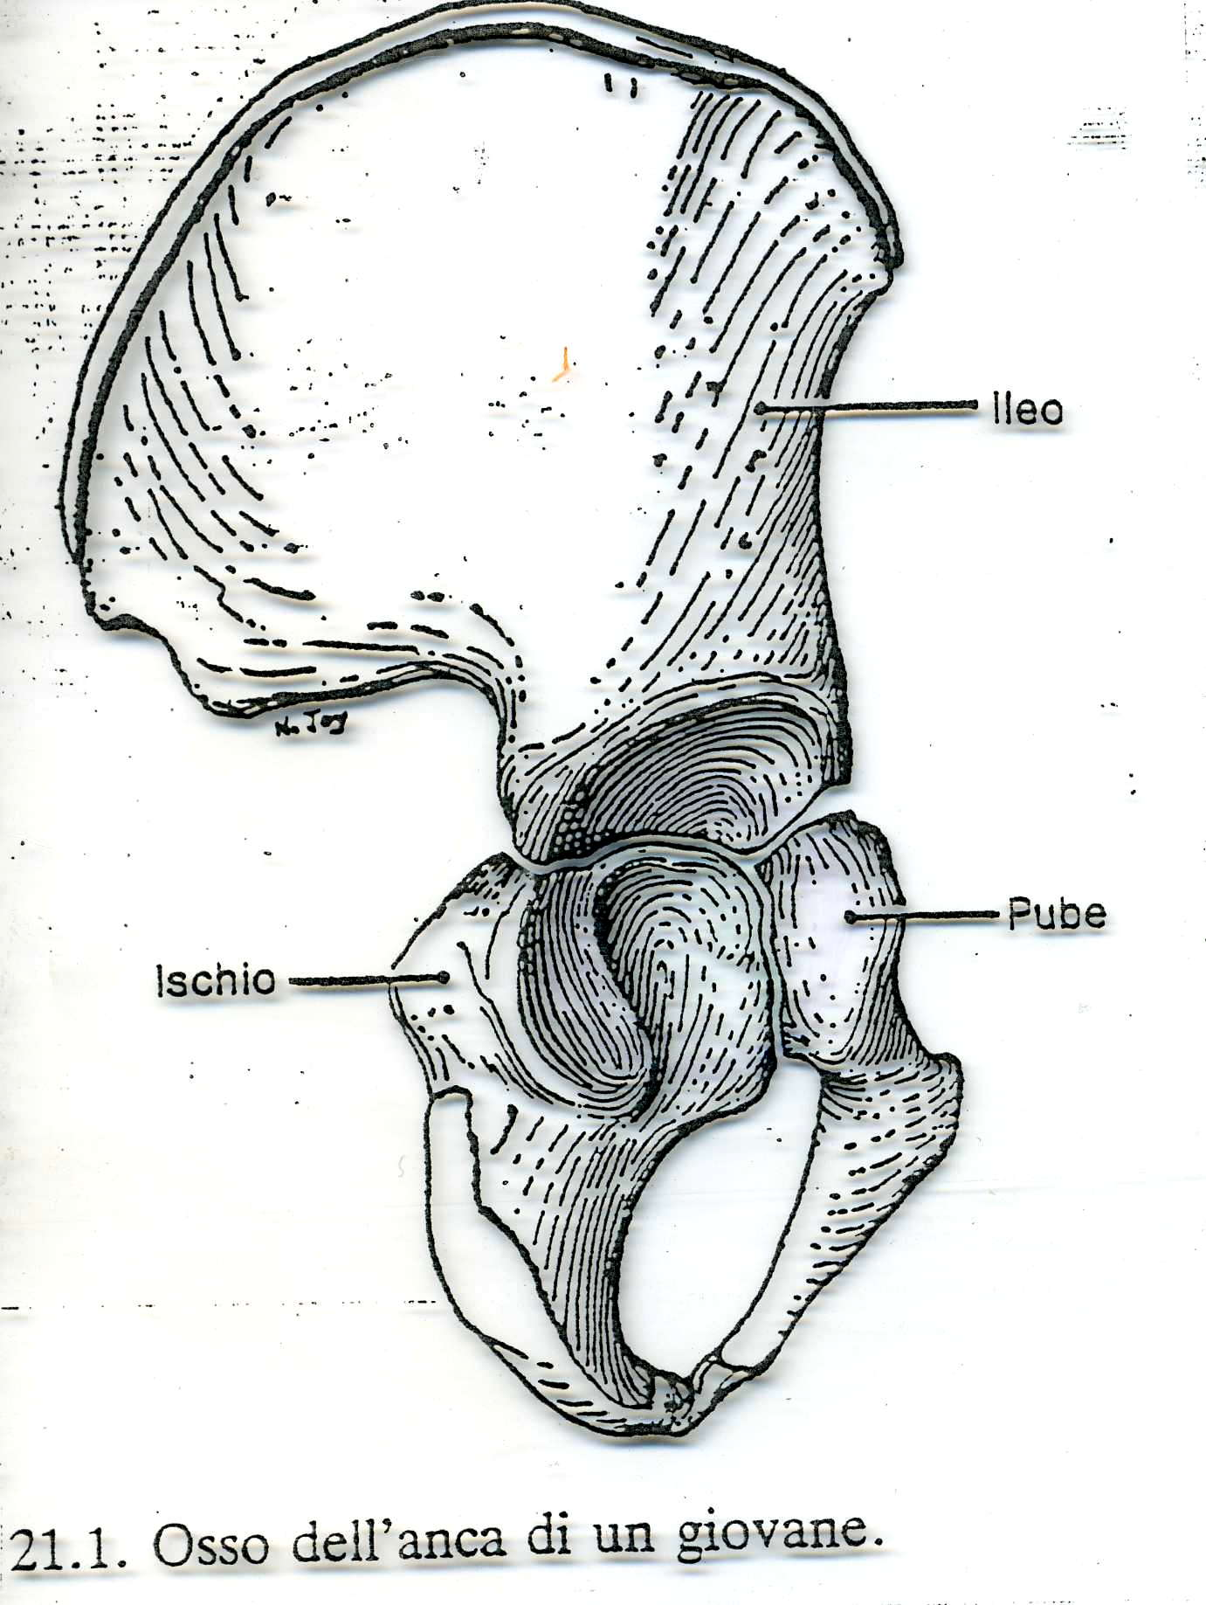
ANCA
L’osso dell’anca durante l’embriogenesi è costituito da tre pezzi:
ileo, ischio e pube che si fondono tra di loro in corrispondenza dell’acetabolo formando un unico pezzo.
l’ileo rappresenta la porzione superiore,
l’ischio la porzione postero-inferiore
il pube la porzione antero-inferiore

Slide 20
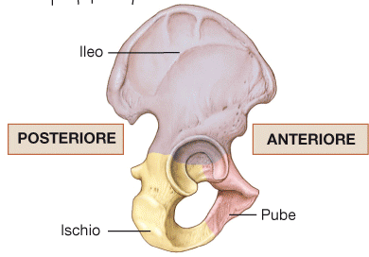
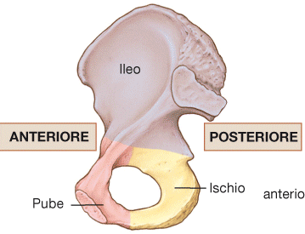
ANCA
ACETABOLO
ALA
Fossa iliaca
Cresta iliaca
Linea arcuata
Spina iliaca postero-superiore
CORPO
Tuberosità iliaca
Spina iliaca antero-superiore
Spina iliaca postero-inferiore
Spina iliaca antero-inferiore
Superficie auricolare
Grande incisura ischiatica
Linea pettinea
RAMO
SUPERIORE
CORPO
CORPO
RAMO
CORPO
RAMO
Tuberosità ischiatica
RAMO
INFERIORE
Spina ischiatica
Veduta laterale
Veduta mediale
Veduta d’insieme delle facce dell’osso dell’anca con schematizzazione

Slide 21
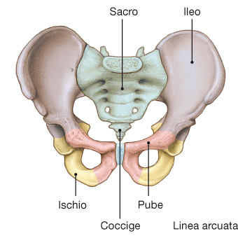
CINGOLO PELVICO e PELVI
Le ossa del cingolo pelvico sostengono e proteggono i visceri, gli organi genitali interni e il feto in via di sviluppo.
La pelvi è una struttura composta che comprende le ossa dell’anca (o coxali) e le ossa del sacro e del coccige.
SINFISI PUBICA
ARCO PUBICO

Slide 22
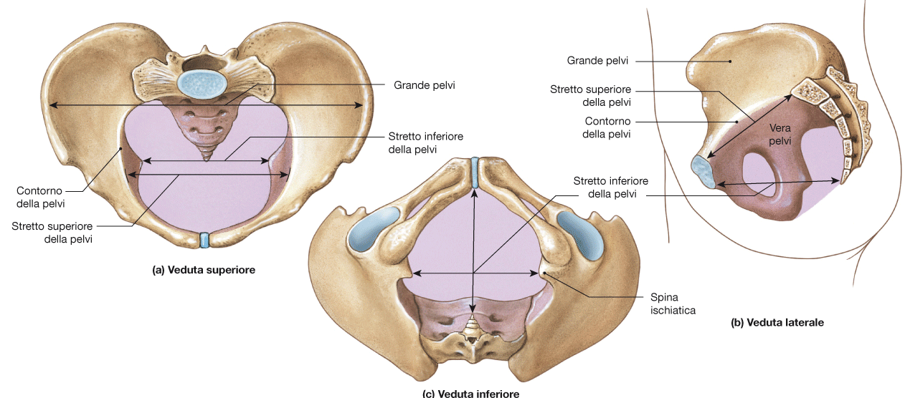
PELVI: GRANDE E PICCOLA
La pelvi può essere divisa in grande (falsa) pelvi e piccola (vera) pelvi
Lo stretto inferiore della pelvi è l’apertura che si trova sul versante inferiore: questa regione viene chiamata perineo.
I muscoli pelvici formano il pavimento della cavità pelvica e sostengono gli organi in essa contenuti.
Promontorio del sacro
Linea arcuata dell’ileo
Linea pettinea del pube

Slide 23
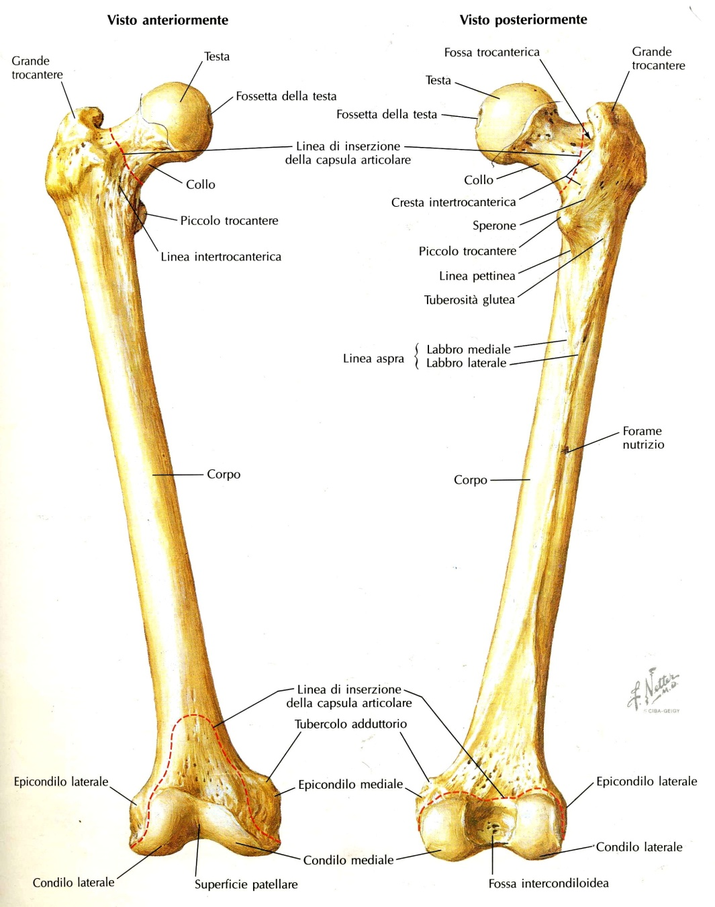
ARTO INFERIORE: FEMORE
Il femore
è l’osso più lungo e più robusto del corpo
L ’epifisi superiore presenta la testa femorale che si articola con l’acetabolo, il collo (la parte più soggetta a fratture) e due trocanteri, il piccolo e il grande per inserzioni muscolari.
L’epifisi inferiore è più tozza e presenta due rilievi che si articolano con la tibia, i condili femorali e la superficie patellare su cui scivola la patella o rotula.

Slide 24
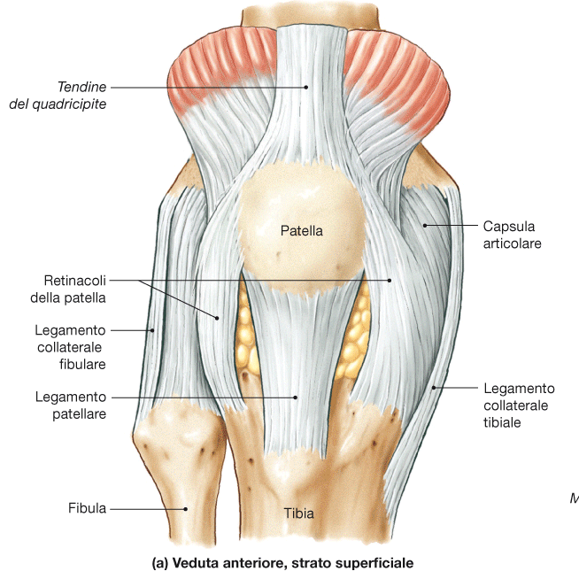
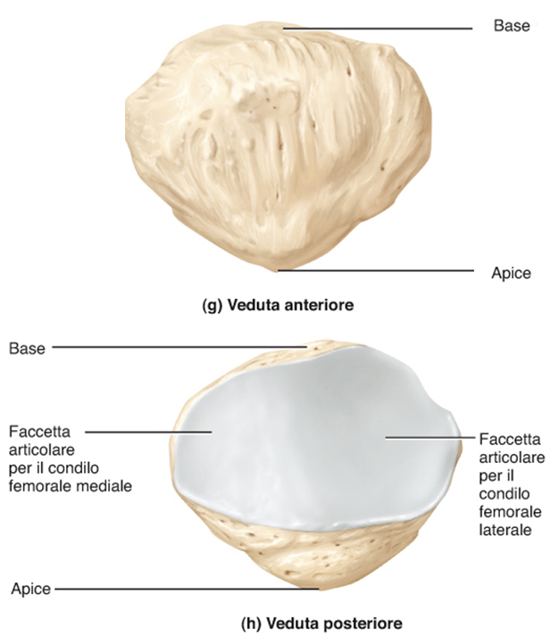
Rotula o patella
E’ un osso sesamoide, di forma quasi triangolare, che si sviluppa all’interno del tendine del muscolo quadricipite femorale con la funzione di proteggere la superficie anteriore dell’articolazione del ginocchio

Slide 25
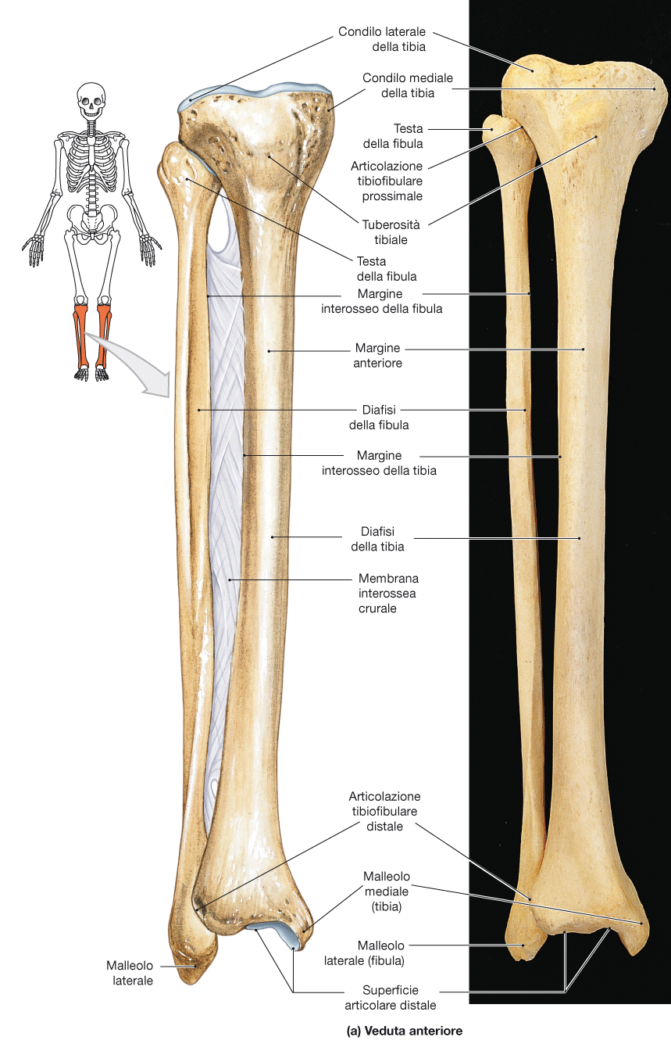
ARTO INFERIORE:
TIBIA E FIBULA
Tibia e fibula sono le ossa della gamba. Sono articolate tra di loro. Membrana interossea crurale.
La tibia si articola con il femore (condili) e con il tarso del piede (malleolo mediale)
La fibula è un osso sottile e non partecipa alla formazione dell’articolazione del ginocchio, ma costituisce la base di inserzione di muscoli della gamba.

Slide 26
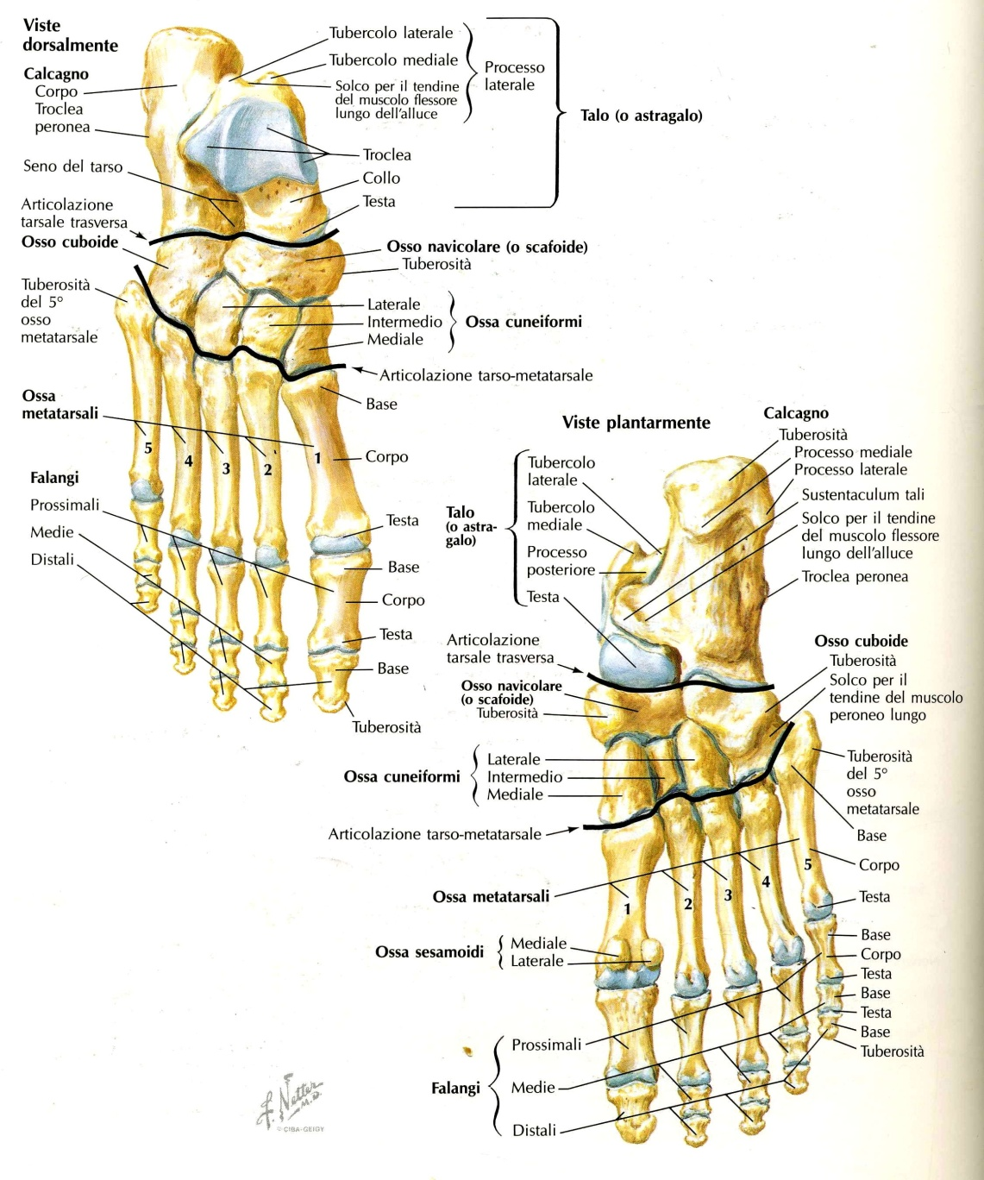
ARTO INFERIORE: PIEDE
Lo scheletro del piede è composto dalle ossa del tarso, del metatarso e dalle falangi.
Il tarso è formato da 7 ossa di cui le più voluminose, e che sostengono di più il peso del corpo sono il calcagno e il talo o astragalo che si articola con la tibia.
Il metatarso è formato da 5 ossa lunghe.
Le falangi sono 2 nell’alluce e tre nelle altre dita.

